Slide 1

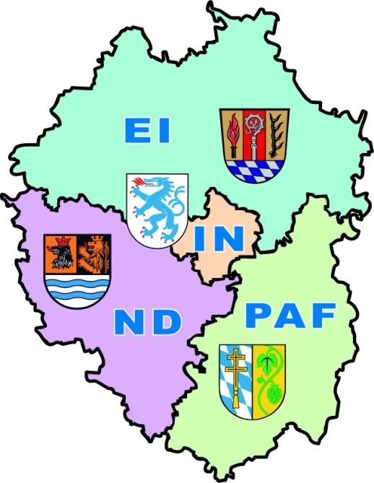
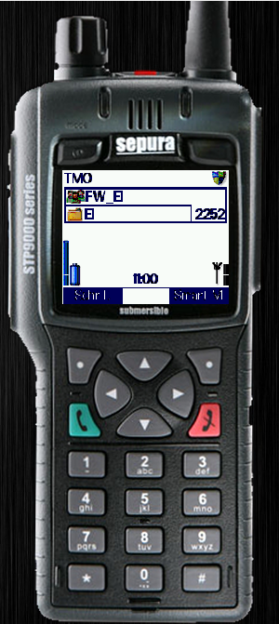
Digitalfunk für Endanwender
Freiwillige Feuerwehren der Landkreise Eichstätt-Ingolstadt-Neuburg-Pfaffenhofen
Stand 9.0 - 09.02.2020
Präsentation bitte nicht öffentlich ablegen, immer aktuellste Version verwenden
Bei Änderungswünschen, Anmerkungen: Thomas Rößler, tom@rmit.de

Slide 2

Eingangsfrage
Stand ELA, Wer hat die ELA erfolgreich abgeschlossen?

Slide 3
Aufbau der Einweisung
Der Kurs ist auf zwei Unterrichtseinheiten aufgeteilt
Grundlagen Funktechnik - 2 ½ h
Praxis Funkkommunikation - 1h
Aufbau Digitalfunk - 2h
Digitalfunkinfos für Gerätewarte - optional
Gerätebedienung - ½ h
Praktische Einweisung/Übung - 1h
Alle Grafiken aus der Präsentation der SFS-W und „firegraphics“
Teil 1
Teil 2

Slide 4
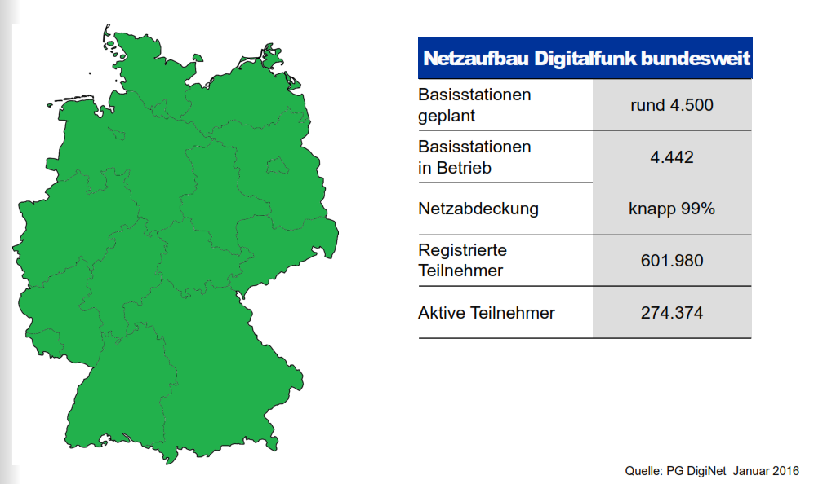
Digitalfunk Umrüststatus Deutschland

Slide 5
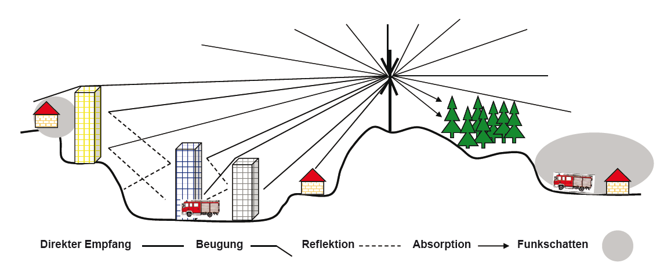

Grundlagen Funktechnik
Was ist Funk?
Es gibt kaum einen Bereich, in welchem auf die Übertragung von Sprache und Daten über die Luft verzichtet wird. Egal ob Fernsehen, Radio, Telefon oder sogar Netzwerk, überall ist die Funktechnik Bestandteil unsers Lebens.
Drahtlose Übermittlung von Informationen mit Hilfe von elektromagnetischer Wellen
Grundsätze:
Funkwellen breiten sich quasi-optisch aus.
Vereinfacht: Wie Licht.

Slide 6

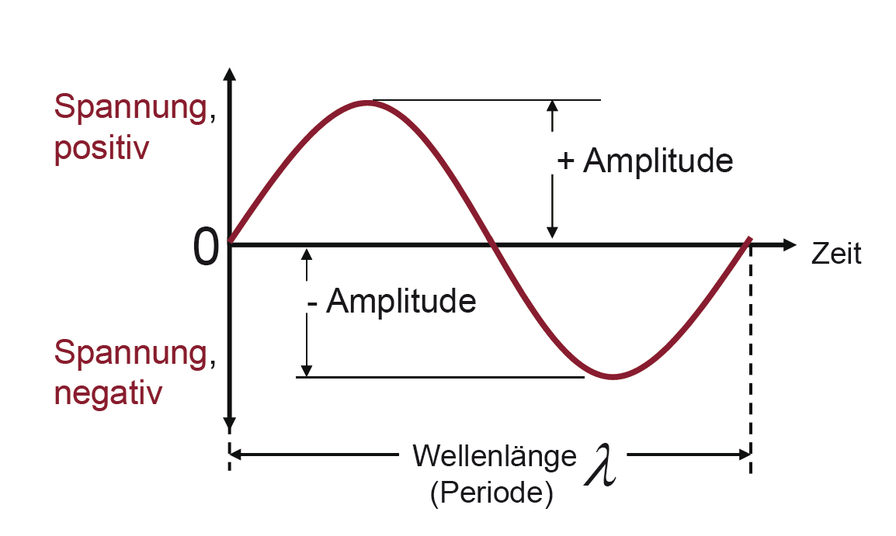
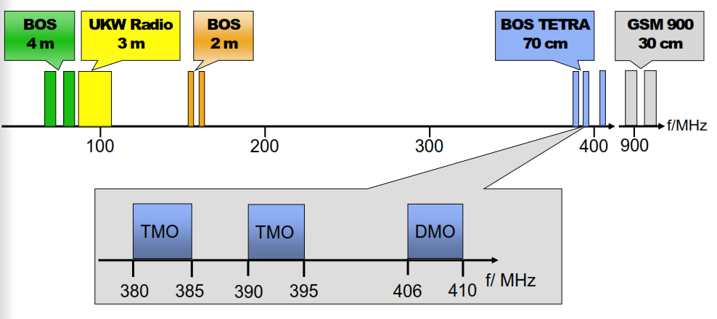
Optional: Grundlagen Funktechnik
Technischer Hintergrund
Die verschiedenen elektromagnetischen Wellen unterscheiden sich durch die:
• Anzahl der Schwingungen pro Sekunde (Frequenz in Hertz (1/s))
• Länge einer Schwingung (Wellenlänge in cm oder m)
• Höhe der Wellenberge und Täler (Amplitude, Spannung)

Slide 7
Grundlagen Funktechnik
Rechtliche Grundlagen - Telekommunikationsgesetz
  Telekommunikationsgesetz
  Strafrechtliche Bestimmungen
  Verletzung des Fernmeldegeheimnisses
    Mitteilung von Nachrichten an Unbeteiligte
    Unbefugtes Abhören von Nachrichten
    Weitergabe von unbeabsichtigt empfangenen Nachrichten
  Missbrauch von Sendeanlagen
Bei Zuwiderhandlung Freiheits- und Geldstrafen

Slide 8
Grundlagen Funktechnik
Rechtliche Grundlagen - Strafgesetzbuch
Strafgesetzbuch
Verletzung der Vertraulichkeit des Wortes §201StGB, Freiheitsstrafe bis zu 5 Jahre
Verletzung von Privatgeheimnissen §203StGB, Freiheitsstrafe bis zu 2 Jahre
Vorteilsnahme, Bestechlichkeit, Unterlassen der Diensthandlung
  Vorteilsnahme: § 331 StGB, Freiheitsstrafe bis zu zwei Jahre
  Bestechlichkeit: § 332 StGB, Freiheitsstrafe bis zu zehn Jahre
Verletzung des Dienstgeheimnisses
  §353b StGB, Freiheitsstrafe bis zu drei Jahre
Folgen:
Freiheitsstrafen, Aberkennung öffentlicher Ämter

Slide 9
Grundlagen Funktechnik
Rechtliche Grundlagen – Hinweis auf Umgang mit neuen Medien im Feuerwehrdienst
Smartphones sind im Feuerwehrdienst nicht versichert.
Bei Defekt kein Ersatz
Empfehlung: Smartphones im Gerätehaus zurücklassen
  Gruppenführer und Einsatzleiter können Telefon mitführen
  Information von Öffentlichkeit nicht durch Truppe
  Keine privaten Fotos vom Einsatzort oder Verletzten
Desweiteren: Keine Weitergabe von Informationen im Einsatz und danach über Soziale Medien oder Chat Dienste wie
  Facebook
  Whatsapp
  Twitter
  Usw.

Slide 10
Grundlagen Funktechnik
Rechtliche Grundlagen – Berechtigte
Berechtigte des BOS – Funks
Polizei
Technisches Hilfswerk
Bundeszollverwaltung
Kommunale und Werkfeuerwehren
Katastrophenschutz
Rettungsdienste (anerkannte Hilfsorganisationen, ASB, DRK, Johanniter, …)
Behörden und Dienststellen mit Sicherheitsaufgaben

Slide 11
Grundlagen Funktechnik
Funkrufnamen – nur in Bayern Gültig
Organisation | Kennwort
Staatsministerium des Innern | Greif
Polizei | Flussnamen (IN = Altmühl)
Bayr. Rotes Kreuz | Rot-Kreuz
Bergwacht | Bergwacht
Wasserwacht | Wasserwacht
Deutsche Lebens-Rettungs-Gesellschaft | Pelikan
Feuerwehr | Florian
Johanniter | Akkon
Katastrophenschutz-Behörde | Kater
Malteser-Hilfsdienst | Johannes
Rettungshubschrauber | Christoph
Integrierte Leitstelle | Leitstelle
THW | Heros

Slide 12
Grundlagen Funktechnik
Funkrufnamen - Schema
Funkrufnamen-Schema
z.B.: Florian
Kennwort der
Organisation
Ortsbezeichnung
Art des Fahrzeuges
Lfd. Nummer
Musterstadt
40
2

Slide 13
Grundlagen Funktechnik
Funkrufnamen – Nummernkreise Fahrzeuge Stand 2015
Die zweite, zweistellige Teilkennzahl steht für die taktische Unterscheidung
der Fahrzeuggruppen nach folgender Systematik:
10 - 19 Führungsfahrzeuge und Mannschaftstransport
20 - 29 Tanklöschfahrzeuge
30 - 39 Hubrettungsfahrzeuge, Wechsellader, Kranfahrzeuge
40 - 49 Löschgruppen- und Tragkraftspritzenfahrzeuge
50 - 59 Gerätewagen und Schlauchwagen
60 - 69 Rüst- und Gerätewagen
70 - 79 Landrettungsfahrzeuge
80 - 89 Bergrettung
90 - 99 Wasserrettung

Slide 14
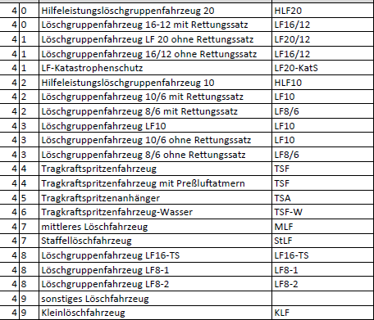
Grundlagen Funktechnik
Funkrufnamen – Nummernkreise Fahrzeuge Änderung 2015
Seit dem 1.6.2015 sind die neuen Funkrufnamen in der Region 10 gültig.
Beispiele:
0 Feuerwehrgerätehaus
1 Leiter einer Feuerwehr
2 stv. Leiter einer Feuerwehr

Slide 15
Grundlagen Funktechnik
Funkrufnamen – Nummerkreise Personen
Florian Eichstätt Land 1 Kreisbrandrat, Leiter der Berufsfeuerwehr
Florian Eichstätt Land 1/1 -> 1/9 Dem KBR, Leiter zugeordneter Kreis-/Stadtbrandmeister
Florian Eichstätt Land 2 . . .7 Kreisbrandinspektoren
Florian Eichstätt Land 2/1 . . .2/9 Dem KBI zugeordnete Kreisbrandmeister
mit
Florian Eichstätt Land 7/1 . . .7/9
Florian Gaimersheim 1 Kommandant einer Feuerwehr
Beispiel: Florian Eichstätt Land 1 – KBR Lackner

Slide 16
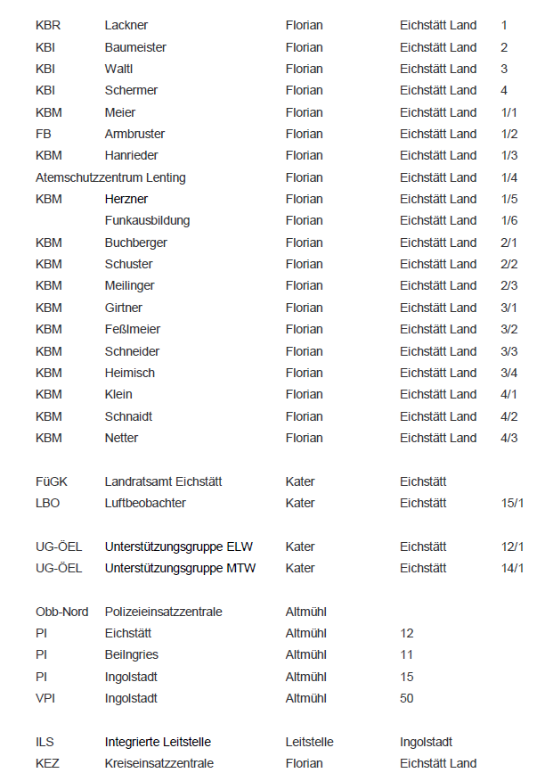
Funkrufnamen auf Landkreisebene Bsp.EI

Slide 17
Grundlagen Funktechnik
Funkrufnamen – Nummernkreise Handsprechfunkgeräte im Digitalfunk
Florian Eichstätt 43 / 1 / 1
Kennwort der Organisation
Ortsbezeichnung
Art des Fahrzeuges
Lfd. Nummer des Fzg.
Nr des Handsprechfunkgerätes.
Beispiel: Florian Eichstätt 43/1/1 → Gruppenführer des Fzgs. (Blau)
Florian Eichstätt 43/1/2 → Maschinist (DMO Repeater) (Orange)
Florian Eichstätt 43/1/3….. → Truppgeräte
Florian Eichstätt 1 → Einheitsführer Eichstätt
Es dürfen auch Funktionsbezeichnungen verwendet werden:
Beispiel: Florian Eichstätt 43/1 Maschinist

Slide 18
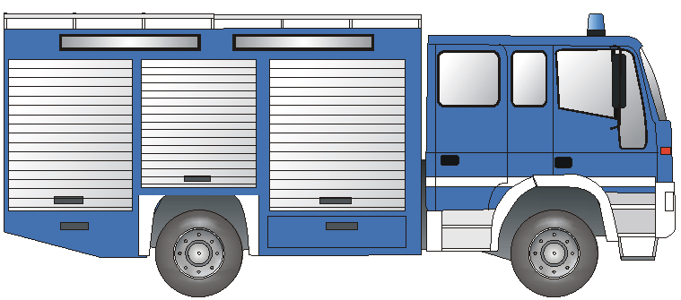


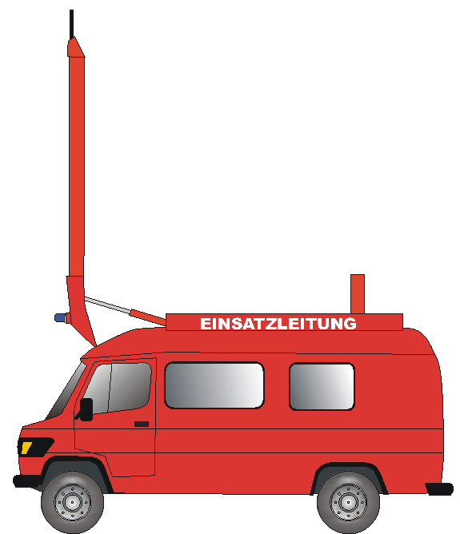
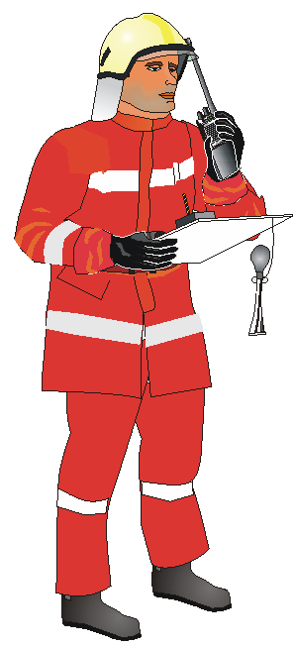
Grundlagen Funktechnik
Funkverkehrsarten / Formen
Gruppenkommunikation
  Gruppenruf
Einzelkommunikation
  Einzelruf
  Telefonruf

Slide 19
Grundlagen Funktechnik
Funksprachregelungen - Grundsätze
Sprechfunkverkehr so kurz wie möglich, jedoch so umfassend wie nötig abwickeln
strenge Funkdisziplin halten
Höflichkeitsformen (Bitte, Danke u.ä.) unterlassen
Teilnehmer mit „SIE“ anreden
deutlich und nicht zu schnell sprechen
nicht zu laut sprechen
Abkürzungen vermeiden
Zahlen unverwechselbar aussprechen
schwer verständliche Wörter buchstabieren
Personennamen, Amtsbezeichnungen und Adressen nur in begründeten Fällen
Einsatzaufträge grundsätzlich wiederholend bestätigen !!!!

Slide 20
Grundlagen Funktechnik
Funksprachregelungen - Gespräch
Florian X von Florian Y kommen
Hier
Florian X
kommen
Frage
Standort
kommen
Standort Hauptplatz
kommen
Verstanden
Ende

Slide 21
Grundlagen Funktechnik
Funksprachregelungen – Gespräch – Verkürzte Form
Florian X von Florian Y
Wasser marsch
kommen
Hier
Florian X
verstanden
Ende

Slide 22
Grundlagen Funktechnik
Funksprachregelungen – Schlüsselwörter
Schlüsselwort | Bedeutung
Kommen | Aufforderung zur Antwort
Von… / hier…. Bsp: Florian Zandt 47/1 von Florian Denkendorf 11/1 kommen | Bei Anfruf/ Anrufantwort: Immer „Hier Florian XXX - kommen“
Verstanden | Empfangsbestätigung
Ende | Verkehrsschluss
Frage | Vor Fragen sprechen: Bsp: Frage-Standort kommen
Buchstabieren Sie | Auforderung zum Buchstabieren
Ich buchstabiere | Ankündung des Buchstabierens
Wiederholen Sie | Ich wiederhole
Ich berichtige | Fehler korrigieren

Slide 23
Grundlagen Funktechnik
Funksprachregelungen – Buchstabier alphabet
A Ä B C CH D E F G H I J K L M N | Anton Ärger Berta Cäsar Charlotte Dora Emil Friedrich Gustav Heinrich Ida Julius Kaufmann Ludwig Martha Nordpol
O Ö P Q R S SCH T U Ü V W X Y Z | Otto Ökonom Paula Quelle Richard Samuel Schule Theodor Ulrich Übermut Viktor Wilhelm Xanthippe Ypsilon Zacharias

Slide 24
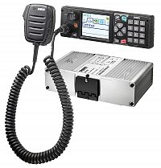
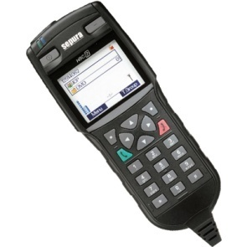
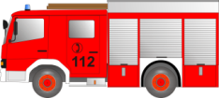
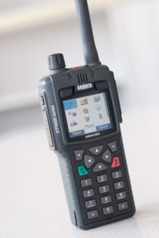
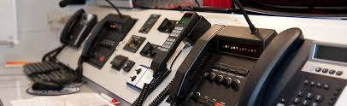
Grundlagen Funktechnik
Bedienungsgrundlagen – Einteilung der Endgeräte
Fahrzeugfunkgeräte (MRT – Mobile-Radio-Terminal)
Handfunkgeräte (HRT – Handheld-Radio-Terminal)
Festfunkgeräte (FRT Fixed – Radio - Terminal)

Slide 25
Aufbau Digitalfunk
Vorteile Digitalfunk
Seit fast 60 Jahren gibt es Analogfunk bei den BOS (Behörden und Organisationen mit Sicherheitsaufgaben)
in Deutschland. Er zählt zu den optimiertesten analogen Funksystemen der Welt.
Die Schwächen des Systems wurden über die Jahre mit Know-how, Geschick und Raffinesse ausgeglichen –
auch Dank einer Vielzahl nicht nur technisch versierter Kollegen.
Produktion der Geräte wird eingestellt, da weltweit kein Bedarf für Analogfunkgeräte vorhanden ist (Fast alle auf Digital)
  z.B. Abkündigung von Motorola GP360 zum 15.02.2015
Elektronische und mechanische Ersatzteile werden nicht mehr produziert (Geräte aus den 60er Jahren)
Abhörsicherheit (Analogfunk konnte mit Geräten (Scannern) für 20€ mitgehört werden)
Funkversorgung im ländlichen Gebiet bei Handsprechfunkgeräten oft nicht vorhanden
Keine Einzelkommunikation für sensible Gespräche möglich
Telefonie nicht möglich im Analogfunk (Mitführen von Handys als Ersatz)
Notruf mit Koordinaten kann bei Digitalfunk abgesetzt werden
starke Störgeräusche bei Analogfunk vorhanden

Slide 26
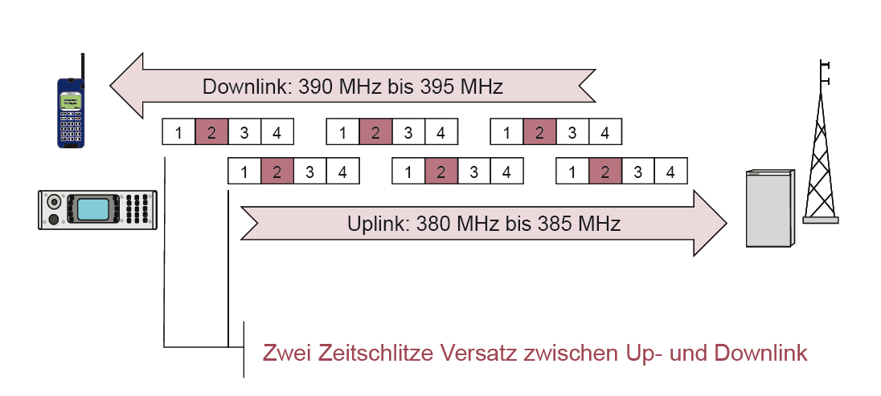
Aufbau Digitalfunk
Grundlagen Digitalfunk
BOS TETRA
TMO
70 cm
380-395MHz
DMO
406,1-410MHz
BOS
4 m
UKW Radio
3 m
BOS
2 m
GSM 900
30 cm
f/MHz
100
200
300
400
900
Technik:
Es stehen 4 Zeitschlitze pro Frequenz zur Verfügung
Zwei mal zwei Frequenzen standardmäßig am Funkmast (2x Up und 2x Downlink)
  → 7 gleichzeitige Kommunikationen Möglich (1 Kanal für Steuerungsaufgaben)
Erweiterung auf 4 Frequenzen pro Basis möglich → 15 gleichzeitige Gespräche

Slide 27
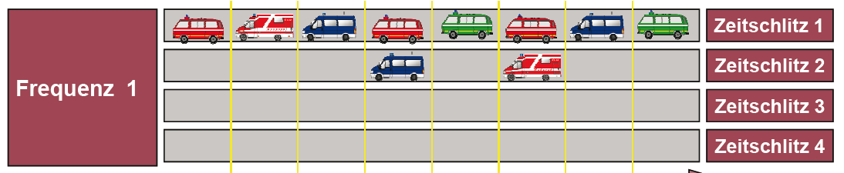

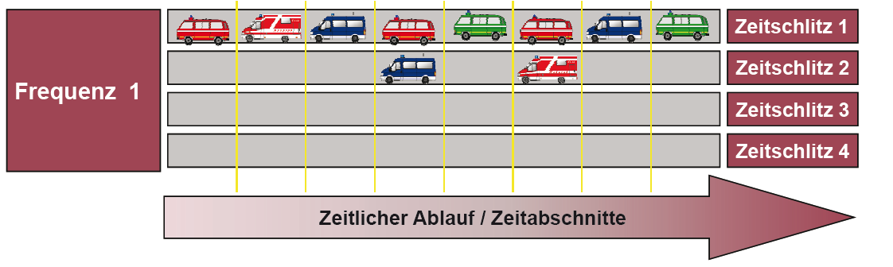

Aufbau Digitalfunk
Grundlagen Digitalfunk
Der zeitliche Ablauf einer Normalkapazitätszelle in einer Richtung (Up oder Down-link):
Frequenz1
Orga
Orga
Frequenz2
11:10 Uhr
11:11 Uhr
11:12 Uhr
11:13 Uhr
…

Slide 28
Aufbau Digitalfunk
Grundlagen Digitalfunk – Änderung zum Analogfunk
Sprach-
qualität
Digital
Analog
Versorgungsradius
Die Schwächung von Funkwellen, also elektromagnetischer Wellenstrahlen, erfolgt mit zunehmender Entfernung des Senders vom Empfänger und beim Durchdringen von Materialien wie z.B. Wände (in Abhängigkeit von deren Dichte und Materialstärke).
Beim Analogfunkbetrieb kündigt sich das Abreißen der Funkverbindung durch einen stetig ansteigenden Verlust der Übertragungs- und damit Empfangsqualität und Rauschen an. Beim Digitalfunkbetrieb geschieht dies ohne Vorankündigung bzw. – Warnung. Oft hilft hier eine Körperdrehung oder ein sehr geringfügiger Standortwechsel zur Wiederherstellung des Funkkontaktes.

Slide 29
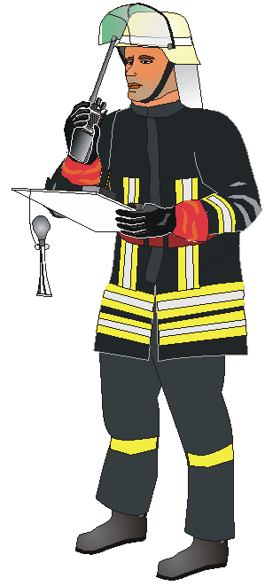
Grundlagen Funktechnik
Bedienungsgrundlagen – Empfangs/Sendeleistung
Die Sende- und Empfangsreichweite eines HRT (Hand-Radio-Terminal) und MRT (Mobile-Radio-Terminal) ist abhängig von der Trageweise, dem Standort und der Antennenart (auch Umwelteinflüsse/Wetter)
Um möglichst guten Empfang am HRT zu haben empfiehlt sich, das Gerät senkrecht auf Kopfhöhe zu benutzen (Vertikale Polarisation)
Wenn während des Funkspruchs schlechter Empfang vorhanden ist,
möglichst nicht drehen oder bewegen

Slide 30
Grundlagen Funktechnik
Sicherheitshinweise
Sicherheitshinweise für Handfunkgeräte
• Mindestens 10 cm Abstand Kopf / Antenne
• Akkus so aufbewahren, dass sie nicht überbrückt werden können
• Keine Funkgeräte in explosionsgefährdeten Bereichen
• Auswirkungen des Sendebetriebes auf elektronische Geräte beachten
(Herzschrittmacher, med. Geräte)
• Benutzung in Flugzeugen und Hubschraubern klären
• Eingestellte Lautstärke prüfen, bevor das Funkgerät ans Ohr gehalten wird
• Bei Gewitter Funkbetrieb einstellen
=> Einsatzleiter entscheidet über weiteres Vorgehen

Slide 31
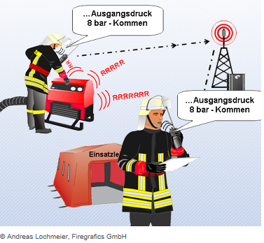
Aufbau Digitalfunk
Grundlagen Digitalfunk – Änderung zum Analogfunk
Sprachfilter
Die Digitalfunktechnologie verhindert durch elektronische Filterverfahren (Vocoder-Funktion) weitgehend die Übertragung von qualitätsmindernden Umgebungslärm am Standort des Sendenden.
Die Nutzsignale (menschliche Stimme) können von Störsignalen (z.B. Straßenlärm, Geräusche von Pumpen und Aggregaten) unterschieden und „herausgefiltert“ werden.
Die Empfangsqualität und Sprachverständlichkeit wird gegenüber dem Analogfunk deutlich gesteigert

Slide 32


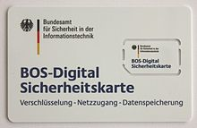
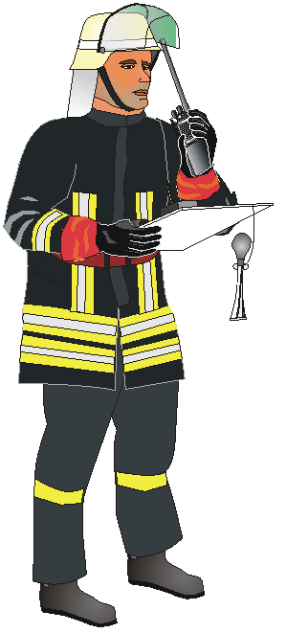

Aufbau Digitalfunk
Grundlagen Digitalfunk – Änderung zum Analogfunk - Verschlüsselung
Keine Verschlüsselung
Analog
unverschlüsselt
unverschlüsselt
unverschlüsselt
Sprache
Sprache
DMO
Ende zu Ende Verschlüsselung
verschlüsselt
verschlüsselt
Digital
SIM-Kryptocode
SIM-Kryptocode
verschlüsselt
TMO
Verschlüsselung
Voxcoder
Filter
Entschlüsselung
Digital - Analog wandlung
Sprache
Sprache
Analog Digital wandlung

Slide 33
Aufbau Digitalfunk
Grundlagen Digitalfunk – Änderung zum Analogfunk - Verschlüsselung
SIM-Karten sind den Geräten zugeordnet. SIM Karte soll /darf nicht vertauscht werden, da in der ILS Gerät zu Funktion zugeordnet ist. (Bsp. Kommandanten SIM (Leitstelle mit Einzelgespräch Kdt) und SIM mit Rechten versehen ist (Einzelruf, FMS,…)
Nur wenn SIM Karte und Gerät zusammenpassen, wird Update aufgespielt

Slide 34
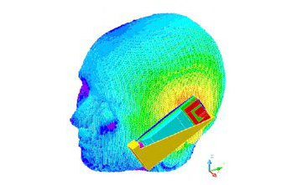
Aufbau Digitalfunk
Grundlagen Digitalfunk – Änderung zum Analogfunk
Umwelt und Gesundheit
Bei der Nutzung von Mobiltelefonen tritt im Kopf eine Absorption hochfrequenter
elektromagnetischer Felder auf.
• Der SAR-Wert beschreibt die Energieaufnahme des Körpers in W/kg.
• Grenzwert BRD = 2W/kg gemittelt über jeweils 10g
• SAR-Wert für das Umweltzeichen „Blauer Engel“: bis 0,6 W/kg
• Digitalfunkgeräte unterschreiten den Grenzwert für Mobiltelefone deutlich.
• Sepura STP 8000 0,563 W/kg
• zum Vergleich:
iPhone 7 1,38 W/kg,
HuaweiP10 0,96 W/kg,
Samsung S7 0,32W/kg
Basisstation: BOS-TETRA: 4-5W, Mobilfunk 10W, LTE 40W

Slide 35
Aufbau Digitalfunk
Grundsätzlich Gruppenkommunikation bei der Feuerwehr
Grundregeln:
einer spricht, alle Gruppenmitglieder hören zu
Regelkommunikationsform der BOS
dynamische Gruppen sind ohne Netzanbindung nicht möglich
(Diese Funktionalität ist derzeit jedoch nicht vorgesehen)
ressourcenschonend
nachträgliche Teilnahme möglich

Slide 36
Praxis Teil 1
Austeilen der Geräte auf DMO 324
Jeder Teilnehmer erhält ein Gerät
Hinweis auf Lautstärkeeinstellungen und Sprechtaste
Teilnehmer in zwei Gruppen aufteilen.
Eine Gruppe bleibt im Schulungsraum, eine Verlässt den Schulungsraum.
Es muss versucht werden, das Bild nachzuzeichnen über Funkanweisungen und Nachfragen.
Nach 2 Hinweisen wird die nächste Person durchgewechselt.
Hinweis: Alle GLEICHZEITIG AUF GLEICHEM KANAL. ! Funkdisziplin!

Slide 37

Zeichnung 1

Slide 38
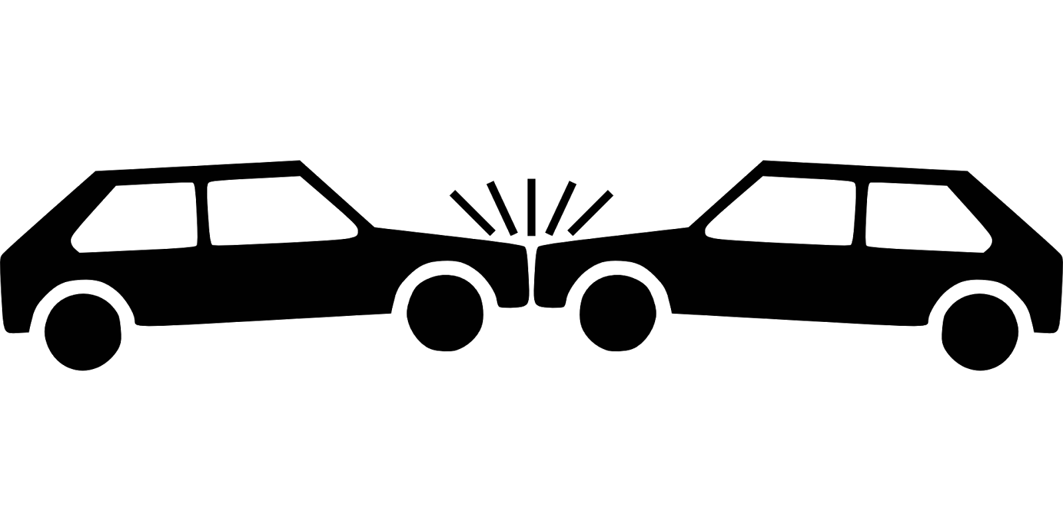
Zeichnung 2

Slide 39

Zeichnung 3

Slide 40

Zeichnung 4

Slide 41

Zeichnung 5

Slide 42




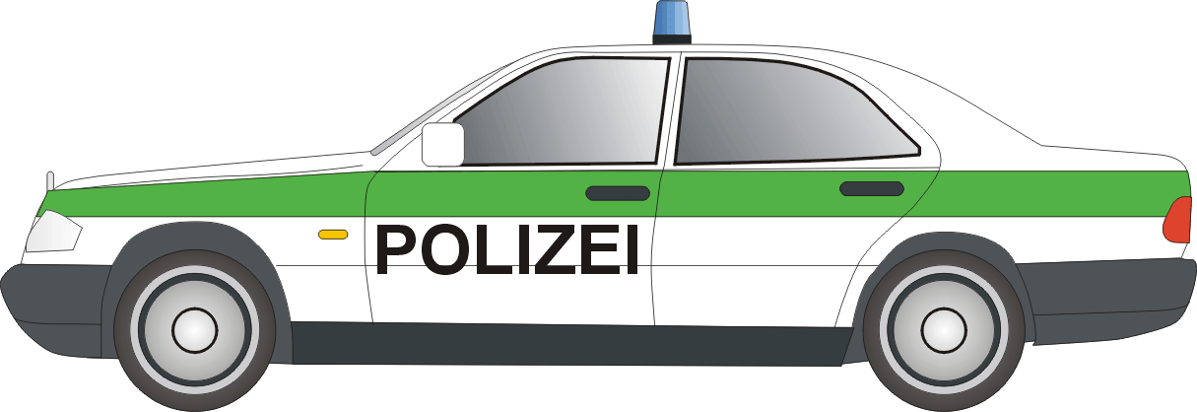
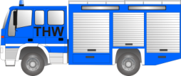
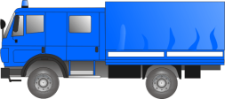
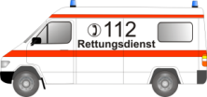
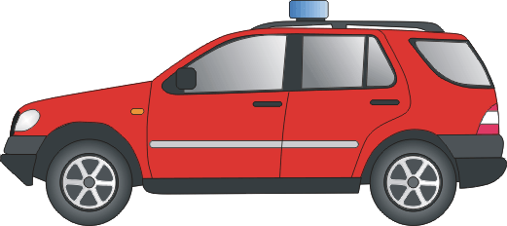
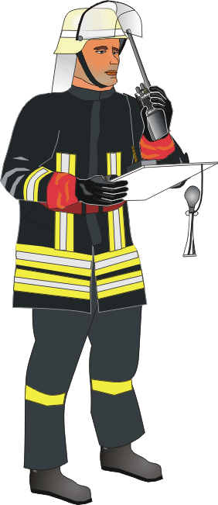
Aufbau Digitalfunk
TMO / Netzbetrieb – Trunked Mode Operation
DXT
BS 2
BS 3
TBS 1
Gruppe Polizei
Gruppe THW
Gruppe RD
Gruppe FW

Slide 43

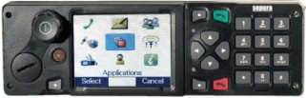

Aufbau Digitalfunk
DMO / Direktbetrieb – Direct Mode Operation
Betriebsart Direct Mode Operation (DMO)
ermöglicht eine Funkkommunikation auch ohne Netzanbindung
DMO erfolgt im Simplexbetrieb
der Teilnehmer kann nicht empfangen während er spricht
die Übertragung wird durch Drücken der Sprechtaste (PTT) aktiviert
der DMO Modus ist vergleichbar mit dem „Einsatzstellenfunk“ im analogen 2m Band
DMO Kommunikation ist auch zwischen MRT und HRT möglich, jedoch nicht beim FRT
X

Slide 44
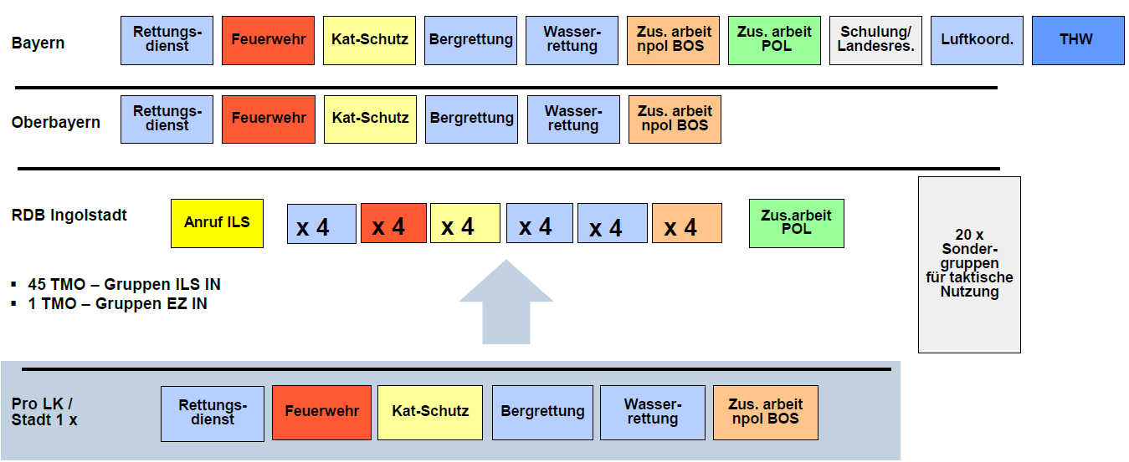
Aufbau Digitalfunk
Gruppenarten / Fleetmapping im TMO
Im TMO Betrieb werden zur Kommunikation verschiedene Gruppen/Kanäle verwendet
Das Fleetmapping beschreibt die Einteilung der Gruppen
Bayernweit einheitliche Fleetmapping-Struktur für Feuerwehren und Hilfsorganisationen

Slide 45
TMO ILS IN
Gruppenarten / Fleetmapping im TMO - ILS INGOLSTADT
Es wird unterschieden in Gruppen welche aktiv überwacht werden
und Gruppen, welche nur nach Absprache überwacht werden.
Es werden allerdings alle Gruppen aufgezeichnet und gespeichert
Durch ILS ständig überwachte Betriebsgruppen
Rettungsdienst
IN - 2253
Anrufgruppe ILS - 22
Betriebsgruppe Rettungsdienst
aller 4 Lkr.
Feuerwehr
EI - 2252
Feuerwehr
IN - 2262
Feuerwehr
ND – 2272
Feuerwehr
PAF - 2282

Slide 46
TMO-ILS IN
Gruppenarten / Fleetmapping im TMO - ILS INGOLSTADT
Betriebsgruppen in Absprache überwacht
Zusammenarbeit
POL <->npol
Bergrettung
IN
Betriebsgruppe
Bergrettung
EI
Einsatzabschnitt 1
Bergrettung ( ND )
(Werksfeuerwehr
BayernOil )
Bergrettung PAF
(WF Industriepark
Münchsmünster)
Rettungsdienst EI ( Krankentransport)
Rettungsdienst ND ( = Einsatzabschnitt 1)
Rettungsdienst PAF ( = Einsatzabschnitt 2)
Wasserrettung
IN
Betriebsgruppe
Wasserrettung EI ( = Einsatzabschnitt 1)
Wasserrettung ND ( = Einsatzabschnitt 2)
Wasserrettung PAF ( = Einsatzabschnitt 3)
Zusammenarbeit npol BOS IN
Zusammenarbeit npol BOS EI
Zusammenarbeit npol BOS ND
Zusammenarbeit npol BOS PAF
Kat-Schutz EI
Kat-Schutz IN
Kat Schutz ND
Kat-Schutz PAF

Slide 47
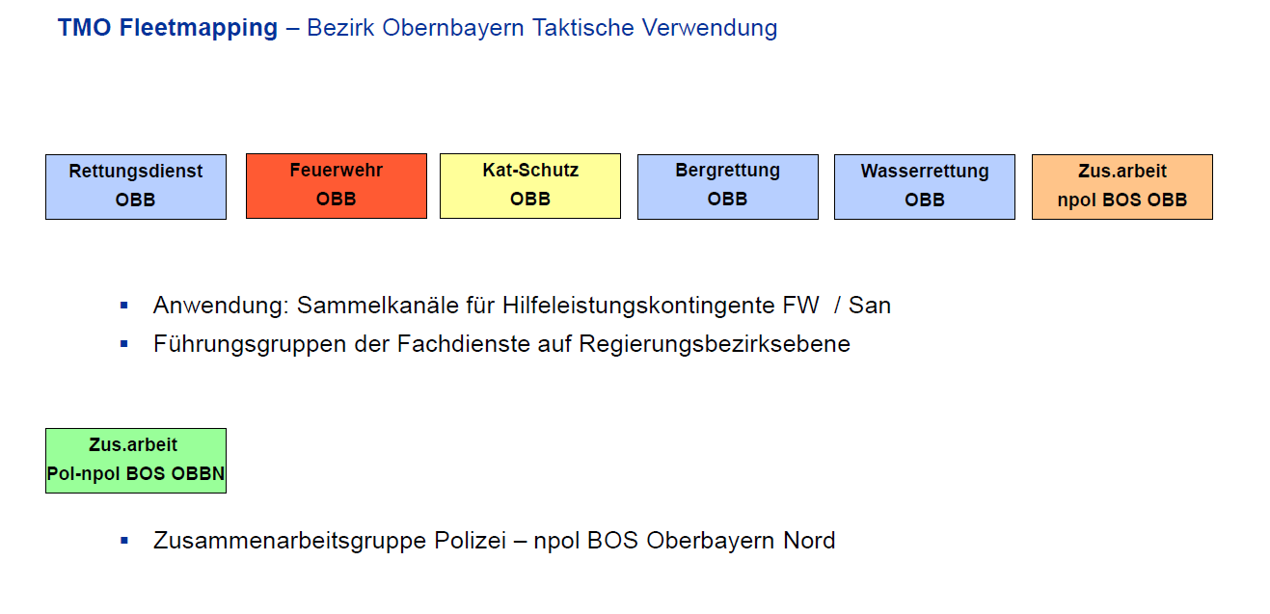
Auffrischung Sondergruppen TMO
Sondergruppen – Ad-Hoc Gruppen werden von der ILS auf Anforderung des Einsatzleiters eingerichtet.
SOG 01-10 für Sonderanwendungen, Einsatzabschnittsbildung, Reservegruppen
SOG 11-14 für TMO Gebäudefunkanlagen
(11= EI, 12=IN, 13= ND, 14=PAF)
SOG 15-20 für planbare Ereignisse
Sondergruppe für planbare E. beantragen über E-Mail an ttb@ils-ingolstadt.de. Spätestens 3 Werk-Tage vorher.
Hinweis Sondergruppen sind immer im ILS Gebiet identisch Für uns: SOG immer IN
Sondergruppe 1
-2201
Sondergruppe 1
Sondergruppe 20
-2220
- 5810
Sonderfall: OBBN → Oberbayern Nord P_IN_BOS_ZA

Slide 48
Aufbau Digitalfunk
Sonderfall: OBBN → Oberbayern Nord

Slide 49
Aufbau Digitalfunk
TMO – Aufbau Gruppennamen / OPTA Kennungen
Einheitlich für die Landkreise:
XX ersetzen durch EI/IN/ND/PAF
Leitstelle | ILS_IN_AG | Anrufgruppe ILS IN
BOS | P_IN_BOS_ZA | Zusammenarbeit POL + npol BOS
BOS | ZA_XX | Zusammenarbeit aller BOS
Feuerwehr | FW_XX | Feuerwehr Landkreis XX—zb. Eichstätt EI
Rettungsdienst | RD_XX | Krankentransport ges. Region IN
Bergrettung | BR_XX | Bergrettung ges. Region IN
Wasserrettung | WR_XX | Wasserrettung Landkreis Eichstätt
Katastrophenschutz | KATS_XX | Katastrophenschutz Landkreis Eichstätt
Sondergruppen 01- 20 | SoG_**_IN | POOL: Verwaltung durch die ILS
Überregionale Gruppen:
BOS | ZA_OBB | Zusammenarbeit aller BOS im Bezirk Oberbayern
Feuerwehr | FW_OBB | Feuerwehren im Bezirk Oberbayern
Rettungsdienst | RD_OBB | Rettungsdienst im Bezirk Oberbayern
Bergrettung | BR_OBB | Bergrettung im Bezirk Oberbayern
Wasserrettung | WR_OBB | Wasserrettung im Bezirk Oberbayern
Katastrophenschutz | KATS_OBB | Katastrophenschutz im Bezirk Oberbayern
Gruppen auf Landesebene tragen entsprechend das Kürzel BY

Slide 50
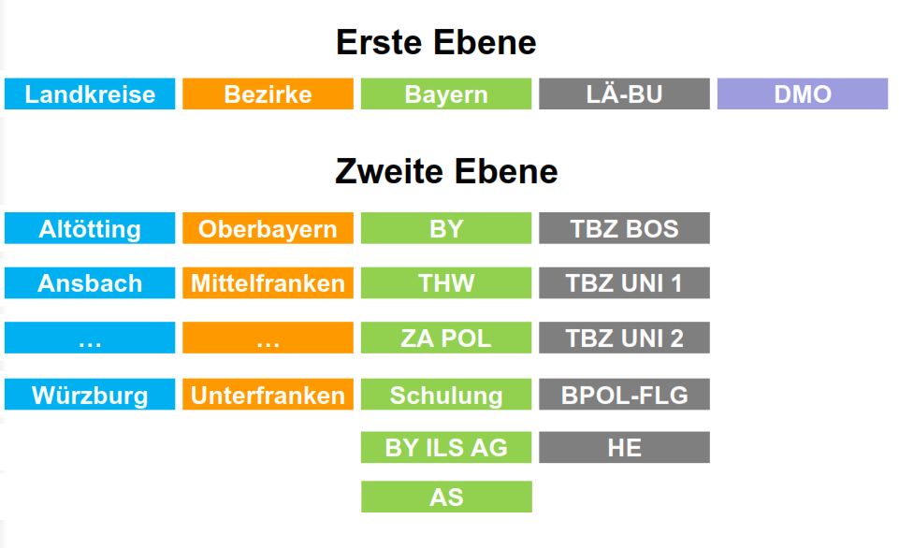

Aufbau Gruppen Visualisierung 1

Slide 51
Aufbau Digitalfunk
DMO Gruppen
Fleetmapping - Direktbetrieb (DMO) - geplant
Rettungsdienst
12
Feuerwehr
20
Kat-Schutz
10
Polizei
20
Bundeseinheiten
41
Spez. Einh. (SE)
10
Verf. Schutz
6
TaktischBetriebliche
Zusammenarbeit
30
Objektversorgung
6
Marschkanal
1
Auf jedem Endgerät sind alle DMO Gruppen programmiert
156 DMO Gruppen
Ausnahme Spezialeinheiten (SE) und Verfassungsschutz Sprechgruppen
DMO Gruppen werden vom Nutzer/Einsatzleiter selbständig eröffnet, ohne Beteiligung der Leitstelle
Öffnen einer Neuen DMO Gruppe: Gruppe am Gerät einstellen, Nachfrage ob Gruppe belegt ist.
Bundesweit einheitliche DMO-Fleetmapping-Struktur für sämtliche Nutzer

Slide 52
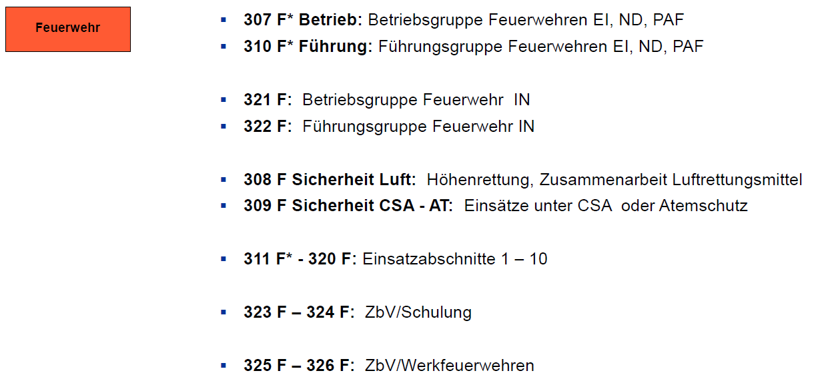
Aufbau Digitalfunk
DMO Gruppen
Verwendung obliegt dem Einheitsführer. Kann auch als Logistikkanal für Atemschutz verwendet werden

Slide 53
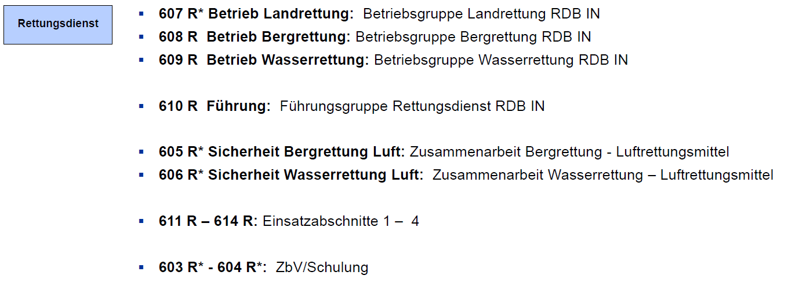
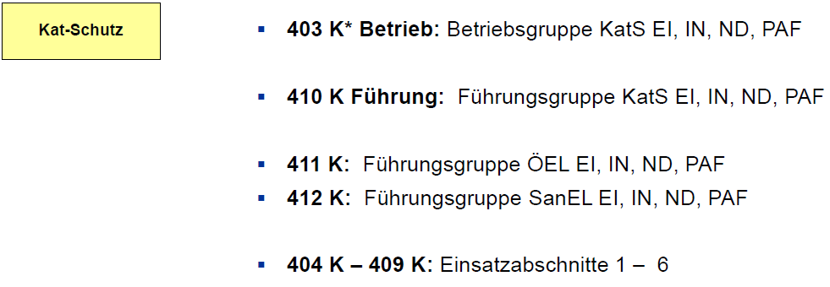
Aufbau Digitalfunk
DMO Gruppen

Slide 54
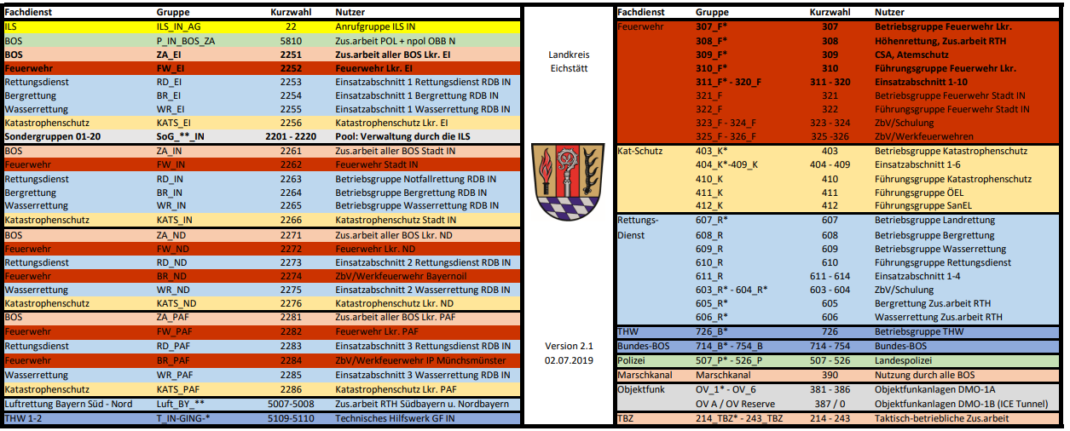
Aufbau Digitalfunk
Taschenkarte / Übersicht RDB Ingolstadt V2.1 als Beispiel LKR EI

Slide 55
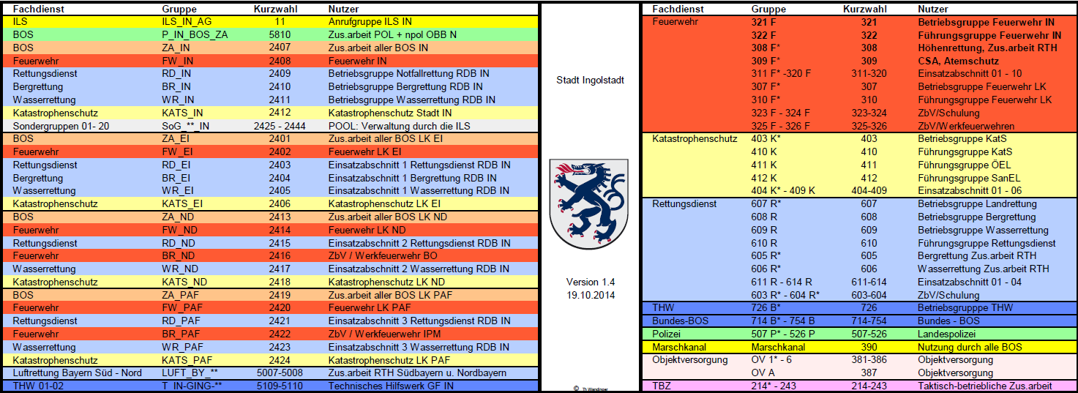
Aufbau Digitalfunk
Taschenkarte / Übersicht RDB Ingolstadt V1.3 als Beispiel IN
Besonderheit von Ingolstadt:
Die Stadt Ingolstadt verwendet im Unterschied zu den LKR eigene DMO Gruppen

Slide 56
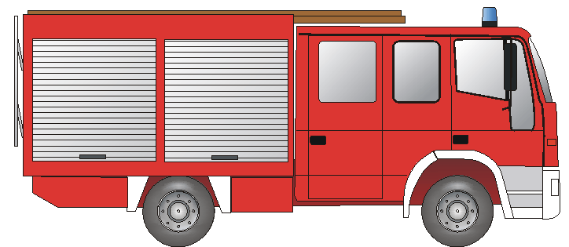
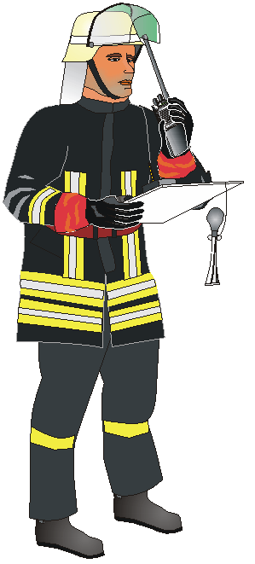
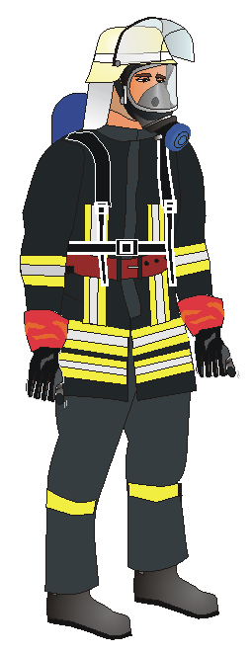
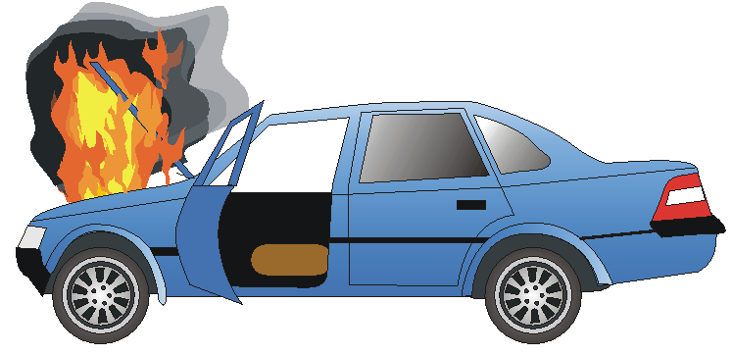
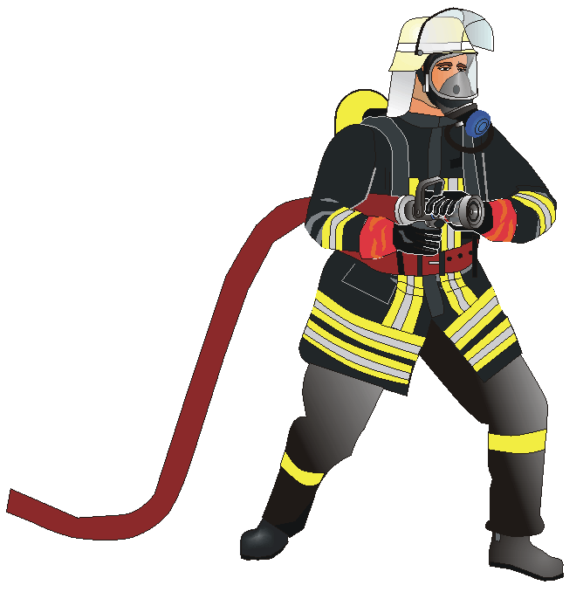

Aufbau Digitalfunk
Bsp. Nutzung TMO/DMO
Maschinist
Ist am Fahrzeug TMO
informiert über DMO
den Einsatzleiter bei
TMO Kontaktwunsch
ILS
Einsatzleiter, kann wechseln zw. DMO und TMO befindet sich standartmäßig im DMO
Atemschutzüberwachung im DMO
TMO
DMO
Angriffstrupp im DMO

Slide 57
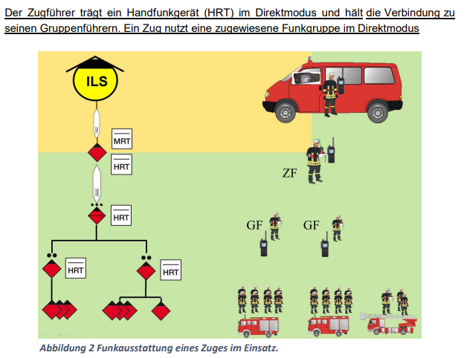
Alternative Darstellung Einsatz mit einer Gruppe

Slide 58
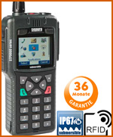

Aufbau Digitalfunk
Notruf
sämtliche Funkgeräte haben eine Notruffunktion
der Notruf wird mittels der orangen Taste aktiviert
der Notruf besitzt oberste Priorität (freimachende Bevorrechtigung)
das Notrufziel wird nach einsatztaktischen Gesichtspunkten festgelegt
  Netzbetrieb: ILS, aktive Rufgruppe
  Direktbetrieb: aktive Rufgruppe
das Mikrophon wird für 30 sek. frei geschaltet
die zuletzt bekannten GPS Koordinaten werden per SDS an die ILS übermittelt

Slide 59

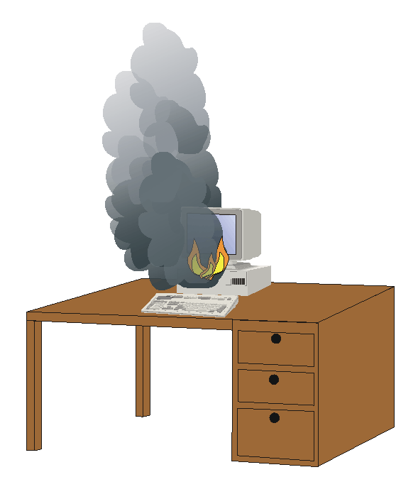

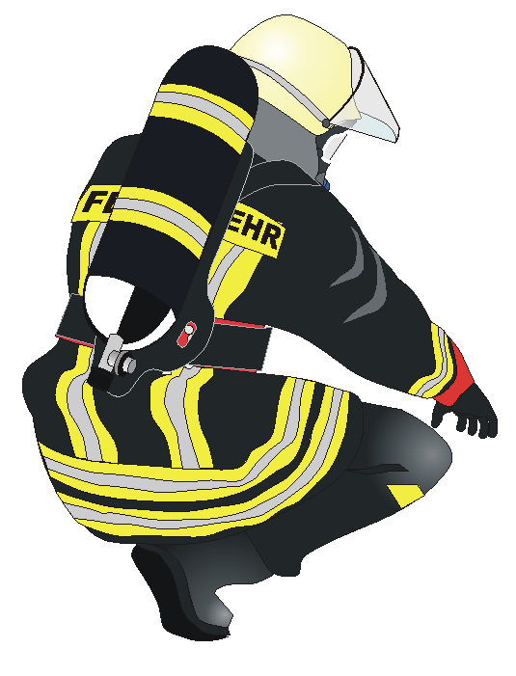
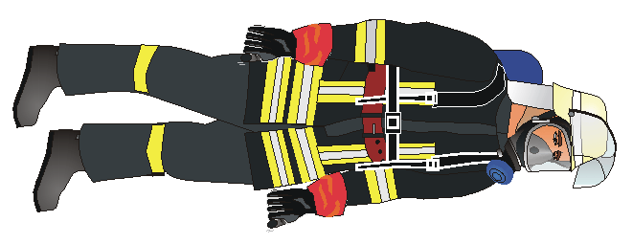
Aufbau Digitalfunk
Notruf
TMO
DMO
mayday, mayday, mayday
mayday, mayday, mayday

Slide 60
Aufbau Digitalfunk
FMS
Mit Hilfe des Funkmeldesystems (FMS) der BOS werden so genannte taktische Kurzinformationen zwischen Fahrzeugen und Leitstelle ausgetauscht.
Jedes Fahrzeug verfügt über eine eindeutige digitale Kennung, die stets zusammen mit der Information übertragen wird.
Diese Kennung der zugehörigen Organisation (BOS-Kennung), einer Ortskennung sowie der Standortkennung, Fahrzeugart und der laufenden Nummer des jeweiligen Fahrzeugtyps zusammen. Daran schließt sich dann der entsprechende Status (0-9) an.

Slide 61
Aufbau Digitalfunk
Status 1
Status 1 melde ich, wenn das Fahrzeug Einsatzbereit und unterwegs ist.
Einsatzbereit ist das Fahrzeug aber nur, wenn auch die vollzählige Mannschaft mit dabei ist.
(„Mannschaft vollzählig, Fahrzeug fahrbereit“)

Slide 62
Aufbau Digitalfunk
Status 2
Status 2 melde ich, wenn das Fahrzeug einsatzbereit im Gerätehaus ist.
Ausnahme:
Fahrzeugstatus kann belassen werden, wenn Fzg. innerhalb des Ortsgebiets einsatzbereit ist

Slide 63
Aufbau Digitalfunk
Status 3
Status 3 melde ich, wenn das Fahrzeug einen Einsatz übernimmt und zum Einsatzort los fährt.

Slide 64
Aufbau Digitalfunk
Status 4
Status 4 melde ich, wenn das Fahrzeug am Einsatzort angekommen ist.

Slide 65
Aufbau Digitalfunk
Status 5
Status 5 melde ich, wenn ich einen Sprechwunsch habe.
Das bedeutet:
wenn ich mit der Leitstelle sprechen möchte Taste 5 drücken und warten. Die Leitstelle meldet sich dann beim Anfragenden.

Slide 66
Aufbau Digitalfunk
Status 6
Status 6 melde ich, wenn das Fahrzeug nicht einsatzbereit ist
Das bedeutet:
Das Fahrzeug ist z. B. in der Werkstatt
Das Fahrzeug ist zurück von der Einsatzstelle und noch nicht wieder einsatzbereit
Das Fahrzeug ist in einer Übung so eingebunden, dass es keinen Einsatz übernehmen kann
Das Fahrzeug ist auf Bewegungsfahrt außerhalb des Ortsgebiets
WICHTIG! Es erfolgt keine Alarmierung bei Einsätzen außerhalb des Ortsgebiets!

Slide 67
Aufbau Digitalfunk
Status 9
Im Analogfunk
Im Status 9 ist, wenn das Fahrzeug bereits zu einer anderen Leitstelle umgeschaltet ist (muss im Heimatkanal gedrückt werden, vor Umschaltung)
Das bedeutet:
Fahrzeug erreichbar über andere ILS
Im Digitalfunk
Status 9 ist Fremdanmeldung
Das bedeutet:
wenn ich mit einer fremden Leitstelle sprechen möchte

Slide 68
FMS Statusmeldungen für FW Übersicht
Status | Bedeutung | Erklärung
1 | Einsatzbereit über Funk | Wenn Fahrzeug Einsatzbereit und unterwegs ist. Einsatzbereit ist das Fahrzeug aber nur, wenn auch die vollzählige Mannschaft dabei ist. (z.B. Übungen im eigenen Schutzgebiet)
2 | Einsatzbereit auf Wache | Wenn Fahrzeug einsatzbereit im Gerätehaus ist. Ausnahme: Fahrzeugstatus kann belassen werden, wenn Fzg. innerhalb des Ortsgebiets einsatzbereit ist
3 | Auftrag übernommen | Wenn Fahrzeug einen Einsatz übernimmt und zum Einsatzort fährt.
4 | Ankunft Einsatzstelle | Ankunft an der Einsatzstelle, vor dem Aussteigen aus dem Fahrzeug
5 | Sprechwunsch | wenn ich mit der Leitstelle sprechen möchte Taste 5 drücken und warten. Die Leitstelle meldet sich dann beim Anfragenden.
6 | Nicht Einsatzbereit | Das Fahrzeug ist z. B. in der Werkstatt Das Fahrzeug ist zurück von der Einsatzstelle und noch nicht wieder einsatzbereit Das Fahrzeug ist in einer Übung so eingebunden, dass es keinen Einsatz übernehmen kann Das Fahrzeug ist auf Bewegungsfahrt außerhalb des Ortsgebiets WICHTIG! Es erfolgt keine Alarmierung bei Einsätzen außerhalb des Ortsgebiets!
9 | Quittung Fremdanmeldung | Wenn ich in der Anrufgruppe einer „fremden“ Leitstelle bin und mit dieser Sprechen möchte → Aktuell noch „Prio Sprechwunsch“ solange A-Funk im Einsatz

Slide 69
Einsatzablauf FMS
Ausgangssituation:
  Fahrzeug Einsatzbereit in Wache
  Fahrzeugfunkgerät MRT auf TMO FW des Heimatlandkreises
  (Falls TSA – HRT mit Fzg. Kennung (45-1) auf TMO)
  Alle HRT´s auf DMO 307_F
Alarmierung erfolgt
Erstfahrzeug und nicht alarmierte Fahrzeuge
  Kontaktaufnahme mit Status 5 zur Leitstelle und Einsatzbefehl erhalten
Status 3 bei Annahme des Einsatzes / Ausfahrt aus Gerätehaus
  Alle weiteren alarmierten Fahrzeuge drücken direkt Status 3
Status 4 bei Ankunft an Einsatzstelle
Status 5 „Sprechwunsch“ für Einsatzrückmeldung
Status 1 bei Abrücken von Einsatzstelle:
  bei Rückfahrt zur Wache, falls Fzg. einsatzbereit für neuen Einsatz
  falls nicht einsatzbereit, fehlende Gerätschaften telefonisch abmelden
Status 2 bei Rückkehr zur „Einsatzbereitschaft auf Wache“

Slide 70
Verwendung FMS bei Übungen,
Bewegungsfahrten und Fahrzeugausfällen
Bei Übungen im eigenen Schutzbereich drücken die eingesetzten Einsatzmittel nur den Status „1“ (Einsatzbereit auf Funk) ohne weitere Maßnahmen.
Bei Übungen außerhalb des eigenen Schutzbereiches drücken die eingesetzten Einsatzmittel den Status „5“ und senden somit einen Sprechwunsch an die ILS.
Nach Sprechaufforderung durch die ILS und Mitteilung des Sachverhaltes drückt das Einsatzmittel den Status „6“ (Einsatzmittel nicht einsatzbereit). Der Disponent der ILS vermerkt das Fahrtziel im Einsatzleitsystem.
Nach Rückkehr in den eigenen Schutzbereich meldet sich das Einsatzmittel mittels drücken des Status „5“ (Sprechwunsch) wieder bei der Integrierten Leitstelle Ingolstadt an und teilt die Rückkehr mit.
Der Disponent der ILS entfernt die Bemerkung aus dem Einsatzleitsystem.
Das einsatzklare Einsatzmittel drückt den Status „1“ (Einsatzbereit auf Funk).
Nach Wiederherstellung der Einsatzbereitschaft im Gerätehaus drückt das Einsatzmittel den Status „2“ (Einsatzbereit auf Wache)

Slide 71
Aufbau Digitalfunk
SDS (Short Data Service)
SDS ist ähnlich einer SMS/WhatsApp bei Mobilfunktelefonen.
Diese kann an Gruppen oder Einzelmitgliedern versendet werden
Einschränkung: 140 Zeichen max.
Hinweis: Noch nicht freigeschaltet

Slide 72

Aufbau Digitalfunk
Verlassen des ILS Bereichs / Netzabschnittes
Bei Verlassen des Maximalen Bereichs ist die ILS des jeweiligen Bezirks über die Anrufgruppe zu erreichen. Die Landkreisgruppen sind noch
bis ca. 10km außerhalb der
Landkreisgrenzen erreichbar
Kernbereich
Maximaler Bereich
Außerhalb des
Gruppenbereichs

Slide 73
Aufbau Digitalfunk
Verlassen des ILS Bereichs / Netzabschnittes
Ein Verlassen des Funkbereichs ist auch bei nicht versorgten Gebieten oder Gebäuden möglich innerhalb des Landkreises
Gebiete außerhalb der Funkversorgung: Versuch, über Fahrzeugfunk (MRT) eine Verbindung herzustellen. Evtl. Gateway schalten.
In Randbezirken Anrufkanal der Nachbar ILS versuchen
Große Gebäude
In großen Gebäuden/Tunneln sind/werden im Landkreis Gebäudefunkanlagen errichtet. (z.B. Klinikum oder ICE-Tunnel) Einweisung erfolgt separat für betroffene Feuerwehren

Slide 74

Aufbau Digitalfunk
Gesprächsaufbau Digitalfunk
Grundsatz: Denken-Drücken-Warten-Sprechen

Slide 75




Aufbau Digitalfunk
Repeater
Beim Einsatz von Handsprechfunkgeräten im DMO ist, bedingt durch die geringere
Sendeleistung und eine kürzere Antenne, die Reichweite begrenzt. Um die Reichweite zu erhöhen, ist es möglich, speziell dafür vorgesehene Funkgeräte als Repeater einzusetzen.
Ein Repeater nimmt das gesendete Signal auf, verstärkt es und sendet es auf einem anderen Zeitschlitz wieder aus. So kann eine Reichweitenerhöhung erzielt werden. NUR EIN REPEATER !!! (BEI GATEWAY Betrieb darf Repeater nicht geschalten sein!
Es sind jedoch zwei Umstände unbedingt zu beachten.
Ein als Repeater eingesetztes Funkgerät hat einen wesentlich höheren Energieverbrauch als normal eingesetzte Funkgeräte.
Das als Repeater eingesetzte Funkgerät darf nicht beweglich genutzt werden, da der Repeater sich ständig mit allen anderen Funkgeräten synchronisiert. Durch eine ständige Bewegung des Repeaters ist diese Synchronisierung nicht möglich.

Slide 76

Aufbau Digitalfunk
Repeater
Maximale Sendereichweite Endgerät
Maximale Sendereichweite Endgerät
Repeater
aktiv
Repeater
aktiv
HRT mit Repeater
Reichweitenvergrößerung durch den Repeater
Ein Repeater erweitert den DMO- Versorgungsbereich.
Der Abstand zwischen Handfunkgeräten im DMO kann so deutlich erweitert werden.

Slide 77

Beispiel Repeatereinsatz

Slide 78



Aufbau Digitalfunk
Gateway TMO-DMO
Es kann vorkommen, dass auf Grund von physikalischen Einschränkungen Handsprechfunkgeräte im TMO Modus keinen Netzempfang haben, obwohl an gleicher Stelle ein im Fahrzeug eingebautes Funkgerät noch im Netzbetrieb arbeiten kann.
Wenn an dieser Stelle auf Grund der Ausbreitungsbedingungen eine DMO – Verbindung zwischen Fahrzeug und Handsprechfunkgerät möglich ist, sollte das Funkgerät im Fahrzeug in den Gateway- Betrieb genommen werden. Der Gateway-Betrieb dient als Übergang vom Direct Mode in den Netzbetrieb. Vom Fahrzeug zum Handfunksprechgerät wird einer Verbindung via DMO aufgebaut. Zwischen Fahrzeug und Basisstation wird im TMO - Modus gesendet. Die im DMO gefunkten Daten werden über das Gateway in das Netz gesendet. Hierbei ist nur zu beachten, dass das im Gateway - Betrieb arbeitende Gerät nicht mehr zur Kommunikation genutzt werden kann.
WICHTIG: NUR EIN GATEWAY oder REPEATER!

Slide 79




Aufbau Digitalfunk
Gateway TMO-DMO
DMO
Gateway DMO-TMO
TMO
ein Gateway verbindet Funkteilnehmer im Netzmodus (TMO) und Teilnehmer im Direktmodus (DMO)
es setzt den vom DMO-Gerät kommenden Funkverkehr in eine TMO- Gruppe um und leitet umgekehrt den Funkverkehr einer TMO-Gruppe in die DMO-Gruppe weiter
der TMO-Versorgungsbereich kann somit kurzfristig erweitert werden
Symbol „Gateway aktiv“ im Display
Das Gateway-Gerät ist während dieses Betriebsmodus nicht als Funkgerät nutzbar

Slide 80

Aufbau Digitalfunk
Durchsageruf TMO
Durchsageruf
  mehrere Gruppen werden zusammengefasst
  Disponent informiert alle Einsatzkräfte gleichzeitig

Slide 81




Auffrischung Digitalfunk
Farbliche Kennzeichnung der Geräte
HRT - Trupp
HRT – Einheitsführer
(z.B. Kommandant, stellv. Kdt, ZF, GF)
Status 5 Sprechwunsch
Status / FMS alle
HRT - Repeater
Status 5 Sprechwunsch
MRT
HRT - Gruppenführer
Status / FMS alle
Status 5 Sprechwunsch

Slide 82
Digitalfunk für Führungsdienstgrade/GW
Kontakt zur TTB – Taktisch-Technische-Betriebsstelle
Kontakt zur TTB,
Ansprechpartner ist in der ILS Herr Hübner Matthias,
  Matthias.huebner@ils-ingolstadt.de
  0841 – 14 254 – 350
Möglichkeit der Sperrung von Funkteilnehmern kurzzeitig oder dauerhaft über die TTB

Slide 83
Digitalfunk für Führungsdienstgrade/GW
Temporäre Erweiterung des Netzes
Für geplante Situationen (z.B. Papstbesuch) kann das Netz durch mobile Basisstationen oder zusätzlichen Einschubkarten in der Sendetechnik erweitert werden.
Für Ad-Hoc Lagen gibt es nur die Möglichkeit der Erweiterung durch diese Einschubkarten.

Slide 84
Digitalfunk für Führungsdienstgrade/GW
Einsatzkonzept
Aktueller Grundsatz: Nachbildung des aktuellen Standes im Digitalfunk
Abwicklung der Einsätze im DMO Modus ähnlich dem 2-m Funk
Möglichkeit bei großräumigen Einsätzen einen Sondergruppe im TMO über die ILS anzufordern
Fahrzeug immer im TMO, um Kontakt mit der Leitstelle zu halten

Slide 85


Gerätebedienung
Geräteeinweisung – (Grundlagen)

Slide 86

Gerätebedienung
Geräteeinweisung – (Grundlagen)
1. Gerät Ein- Ausschalten
Zum Einschalten des Geräts drücken Sie einmal kurz die Mode Taste.
Zum Ausschalten halten Sie die Mode Taste solange gedrückt, bis die Meldung „Ausschalten“ im Display erscheint.
Danach auf „Auswählen“
1a.
Die Pfeiltasten oben/unten
Pfeil nach oben: Menü zurück
Pfeil nach unten: Menü aufrufen
1b.
Tastensperre über * Taste ein/aus (Schlüsselsymbol oben rechts im Display)
ACHTUNG SICHERHEITSHINWEIS:
Nach dem Einschalten immer Lautstärke Prüfen!
Mode Taste
Auswählen

Slide 87



Gerätebedienung
Wechsel TMO-DMO
Modus Wählen durch langes drücken der
Sidekey taste oder im SmartMenü
DMO erkennbar an Zahlenkombination und
Bezeichnung DMO
TMO erkennbar an Namen und
Bezeichnung TMO gefolgt von der eigenen
Nummer

Slide 88


Verwendung Smart Menü
Seit dem Update im Februar 2016 ist ein SmartMenü verfügbar, welche die Bedienung erleichtert. Dieses ist Bayernweit gleich
Im Smart-Menü finden sich folgende Zugriffe, welche per Zahlentastatur oder Softkeys erreicht werden können:
  1 Favoriten → neuer Ordern mit individuellen Gruppen des LKR EI.
    Es können eigene Gruppen hinzugefügt werden, diese werden beim nächsten Update allerdings wieder gelöscht
  2 Verschlüsselung Ein/Aus (Nur nötig in Grenzgebieten)
  3 Position senden. Sendet an die Leitstelle die aktuelle GPS Position als SDS
  4 Hilferuf - kein Notruf! Ausserhalb von Bayern nötig, ein Einzelruf an die nächstgelegene Leitstelle geroutet, nicht für innerhalb Bayerns gedacht
  5 Menü - Ruft das Menü auf
    (Identisch im Grundbildschirm mit Pfeil nach unten)
  6 Wechsel in DMO Modus
  7 Wechsel in TMO Modus
  8 Tag / Nacht Modus -- nur beim MRT, Bildschirmbeleuchtung dauerhaft an

Slide 89

Gerätebedienung
Geräteeinweisung – (Grundlagen)
2. Gruppe wählen
Mode Taste kurz drücken, dann Kurzwahl eingeben oder:
Ordner wählen:
Navigationstaste nach oben/unten betätigen
Gruppe wählen:
Navi Knob drehen
Bestätigen:entweder kurz warten oder zum Bestätigen der ausgewählten Gruppe einmal kurz die PTT Taste drücken.
1.Mode Taste
2.Ordner Auswählen
3.Gruppe wählen
4. Auswählen/Bestätigen

Slide 90
Menüstruktur
Menü
ebene
1
LKR
2
ILS Ingolstadt
SOG IN 1 - 20
ILS AG
3
EI
IN
PAF
FW
RD
FW
RD
FW
RD
KATS
…
KATS
…
KATS
…

Slide 91

Gerätebedienung
Geräteeinweisung – (Grundlagen)
3. Sprechen
Gerät im Abstand von ca. 20cm vor den Mund halten
Sprechtaste (PTT) drücken und gedrückt halten
Warten bis LED ROT wird
Ton abwarten
Sprechen
Nach Ende des Sprechen („Kommen“)– PTT loslassen
Sprechverbindung ausgehend
Verschlüsselt
Eigene Nummer
Gruppe

Slide 92

Gerätebedienung
Geräteeinweisung – (Grundlagen)
4.Statusmeldungen
Die Statusnachrichten können am Gerät durch 2maliges, kurzes drücken der Mode Taste und anschließenden drehen des Navi Knobs ausgewählt werden. Danach kann diese entweder an einen Einzelteilnehmer oder an eine Gruppe gesendet werden.
Senden an aktuelle Gruppe durch zweimaliges Drücken der grünen Taste oder smart Key senden
ODER:
Langes drücken der Entsprechenden
Nummer auf der Tastatur

Slide 93


Automatische Tastensperre
Es erfolgt Standartmäßig eine Automatische Tastensperre nach 45 Sekunden. Dies kann über das Menü deaktiviert werden.
  Menü Aufrufen
  Einstellungen
  Reiter 4 – Zeitgest. Tastensp.
  Mit dem Softkey Umschalten (Ein und Ausschalten)

Slide 94

Gerätebedienung
Geräteeinweisung – (Grundlagen)
4. HBC 2 → MRT
Das Bedienteil des MRT HBC 2 hat den identischen Aufbau wie die HRT´s. → Vorteil: Nur ein Gerätebedienkonzept nötig.
Unterschiede:
Anstatt Drehknopf für Lautstärke +/- Taste
Kein Sidekey für schnelles DMO/TMO umschalten
ACHTUNG:
  sprechen auf der Display abgewandten Seite

Slide 95
So Si Box - Aussendurchsagen
Für Fahrzeuge welche zur Bevölkerungswarnung bis jetzt die LUV – Schaltung im Analogen
Funkgerät eingesetzt haben muss nach dem Umstieg auf Digitalfunk eine Ersatzlösung eingebaut werden.
Option 1:
Einbau einer SOSI Box von Selectric mit Verstärker, damit die Durchsagen über das Bedienteil HBC2 der Digitalfunkanlage durchgeführt werden kann
Bedienung:
#4 = Aussendurchsage
#5 = Funk Aussen (Wenn programmiert) ← Nicht erlaubt!
#0 = Zurück
Option 2:
Einbau eines externen Verstärkers mit eigenständigem Mikrofon
Wichtig: Die Funktion zur Bevölkerungswarnung muss erhalten bleiben.

Slide 96

Gerätebedienung
Schneller Gruppenwechsel per KurzWahl

Slide 97

Gerätebedienung
Schneller Gruppenwechsel per KurzWahl

Slide 98




Aufbau Digitalfunk
Gateway TMO-DMO
„Gateway Modus“ unter Einstellungen>Reiter „2“ auswählen.
Mode Taste
bzw.
Ein/Aus
Navigationstaste
nach unten
In TMO-Gruppe die aktiv ist wird weitergeleitet!
Ggf. vorher ändern
Mit Navigationstaste nach unten bestätigen
Ordner „DMO-neu“ mit Navigationstaste nach links/rechts wählen:
DMO Gruppe wählen
Mode Taste kurz drücken,

Slide 99


Aufbau Digitalfunk
Gateway TMO-DMO
Gewünschte DMO Gruppe (z.b. 307_F*) wählen
, mit +/- wechselbar
Mit Sprechtaste oder „grüner“ bestätigen
Gateway bereit
– Symbol wird angezeigt

Slide 100

Gerätebedienung Kurzanleitung

Slide 101
Praxis Auffrischung
HRT austeilen, Hinweis da im Raum durchgeführt, Geräte auf min. Lautstärke stellen!
  Geräte auf DMO 307F
  Aufgabe 1: in TMO _ FW-EI wechseln per Taste
  Aufgabe 2: in TMO_ FW-BY wechseln per Menü
  Aufgabe 3: in DMO Gruppe 310F wechseln per SmartMenü
  Aufgabe 4: in TMO – SOG 16 IN wechseln per Taste und Menü
  Aufgabe 5: in TMO – FW EI wechseln per Kurzwahl 2252
  Aufgabe 6: in DMO – 307 F wechseln per Taste und Kurzwahl
  Aufgabe 7: wenn vorhanden (Repeater auf DMO 307F vorführen) (Hinweis auf Symbol)

Slide 102
Funkübung PRAXIS MRT - GRUPPENFÜHRER
SOG Beantragen oder DMO 324 verwenden
Jeder Funkkursteilnehmer spielt einmal Gruppenführer und muss einen Einsatzauftrag annehmen und das Ergebnis rückmelden.
Vorbereitung: Markante Einsatzschwerpunkte mit Fragen hinterlegen:
Z.b. Aufgabe bei Kreuzung xyz.
  Florian xyz: Leitstelle von Florian xyz
  Leitstelle: Hier Leitstelle: Einsatz bei Straßenkreuzung A-Dorf/B-Dorf Aufgabe lösen, kommen
  Florian xyz: Einsatz bei Straßenkreuzung A-Dorf / B-Dorf Aufgabe lösen verstanden, Ende
  Florian xyz: Status 3 bei Abfahrt
  Florian xyz: Status 4 bei Ankunft
  Florian xyz: Status 5 Nachfragen: Leiststelle von Florian xyz. Sind am Einsatzort, was ist die Aufgabe? kommen
  Leitstelle: Hier Leistelle: Exisitiert hier ein Hydrant in der Umgebung von 20m? kommen
  Florian xyz: Hydrant Richtung westen vorhanden. Kommen
  Leistelle: Verstanden: Ende
Danach Gruppenführer im Fahrzeug wechseln.

Slide 103

Aufbau Digitalfunk
FRAGEN
Vielen Dank für die Aufmerksamkeit

Slide 104

Gerätebedienung Gerätewart
Geräteeinweisung – (Grundlagen)
5. INFO Menü
Es ist über *477 (vom Grundbild aus) ein Info Menü erreichbar, welches Informationen über Gerät und Netz darstellt.
Diese Infos werden bei Störungen oder Tests benötigt.
z.B.
Reiter 1 ist Netzinfo
Reiter 5 ist GPS Position
Empfangsstärke
Funk Mast ID
Akt. Frequenz
Verw. Zeitschlitz

Slide 105



Gerätebedienung Gerätewart
Akkumenü *2797

Slide 106

Gerätebedienung Gerätewart

Slide 107

Gerätebedienung Gerätewart

Slide 108
Änderungshistorie / Infos
Alle Grafiken genehmigt durch SFS-W / firegraphics.ch und Sepura/Selectric
V5.7: Fleetmapping 1.3 eingebunden
V6.0:
  Farbe HRT bei FMS getauscht,
  MRT bei Farbkennzeichung hinzugefügt
  Sendeleistung zu Reichweite geändert bei Funkgrundlagen
  Direktpfeil bei Repeaterbetrieb entfernt
  Fleetmapping Führungsgruppe IN auf Kurzwahl 322 geändert
V6.1
  Rechtschreibfehler
  Repeatersymbol angepasst
  Sprechtaste gedrückt halten während sprechen
V6.2
  Fleetmapping V1.4 – Fehlerkorrektur und Einführung DMO ZusArbeit Pol+nPos OBBN DMO 322
V6.3
  Rechtschreibfehler + Repeatersymbole
  FMS Status 9 aktualisiert
V6.4
  Abkündigung Motorola GP360 als Vermerk hinzu
  Funkrufkennzahl 18 für nicht Fahrzeuggebundene Geräte eingefügt
  Eingangsfrage ELA
V6.5
  Gateway Konfiguration hinzugefügt
V7.0
  Neue Funkrufnamen + Funktionsbezeichungen für Handsprechfunkgeräte
  Praxis aufgeteilt in Teil 1 und 2
  Gruppenvisualisierung
V7.1
  Praxis 2. Teil alt gelöscht
  SOSI Box Bedienung aufgenommen
V7.2
  Korrektur Folie 34 – Reihenfolge Funkname
V7.3
  Rechtschreibfehler korrigiert
  Alias Opta Erweitert
V7.4
  Änderungsvorschläge Sebastian Peter FF Lippertshofen eingearbeitet
  DMO-TMO Nutzung detailierter beschrieben.
  Digitalfunk Status Umrüstung
V7.5
  Neue Funkrufnamenregelung
V7.6
  Aktualisierter Status Funkausbau Deutschland
  Funkrufnamen auf Landkreisebene
  Personenbezogene Funkrufnamen hinzugefügt
V8.0
  Update Smart Menü
  Update Gerät Florian xxx 1 (Kommandant auf Eineheitsführer)
  Update Landkarte Digitalfunk
  Update Favoritenordner
  Update Digitalfunkstand Deutschland
V9.0
  Repeater Nutzung Beispiel
  Funkstärke Geupdateet
  Dokument der ILS Ingolstadt bzgl. FMS Status eingepflegt
  FMS bei Übungen angelgt
  Zweites Beispiel für Einsatztakttik angelegt
  Update der Netzabdeckung Deutschland
  Gruppenauswahlbild erneuert
  Kurzwahllisten Erneuert.

